Slide 1

管理经济学

Slide 2
考试相关：
时长：150分钟
考试题型 | 题目数量 | 题目分值
单选题 | 20 | 20
简答题 | 5 | 30
计算题 | 5 | 30
案例分析题 | 2 | 20

Slide 3
4.1需求弹性
4.1.1 需求价格弹性
4.1.2 需求收入弹性
4.1.3 需求交叉弹性
需求价格弹性概念
需求价格弹性种类
影响需求价格弹性的主要因素
需求价格弹性的主要应用

Slide 4
1910考题
某电话机的需求方程为Q=30000-200P，该电话机起初的价格为70元。
1. 计算P=70元时的需求价格弹性（保留二位小数）。
2. 企业目标如果是增加销售收入，应提价还是降价？为什么？
Notes:
Q和P的值分别是变化前的商品的需求量和商品价格。

Slide 5
-200咋来的看这里：$\frac{dQ}{dP}=\frac{d(30000−200P)}{dP}=−200$
某电话机的需求方程为Q=30000-200P，该电话机起初的价格为70元。
1. 计算P=70元时的需求价格弹性（保留二位小数）。
2. 企业目标如果是增加销售收入，应提价还是降价？为什么？
解：
1.P=70元时，Q=30000-200×70=16000；
需求的价格弹性=（dQ/dP）×（P/Q）=-200×（70/16000）=-0.88。
Notes:
Q和P的值分别是变化前的商品的需求量和商品价格。

Slide 6
-200咋来的看这里：$\frac{dQ}{dP}=\frac{d(30000−200P)}{dP}=−200$
某电话机的需求方程为Q=30000-200P，该电话机起初的价格为70元。
1. 计算P=70元时的需求价格弹性（保留二位小数）。
2. 企业目标如果是增加销售收入，应提价还是降价？为什么？
解：
1.P=70元时，Q=30000-200×70=16000；
需求的价格弹性=（dQ/dP）×（P/Q）=-200×（70/16000）=-0.88。
2.由于0.88<1，即需求缺乏弹性，因此企业为了增加销售收入，应提价。
Notes:
Q和P的值分别是变化前的商品的需求量和商品价格。

Slide 7
2008考题
南方公司生产洗手液，现价40元，2017年每月销售量为10000瓶。2018年1月它的竞争对手北方公司把洗手液价格从每瓶42元降到38元。该年2月，南方公司的销售量减少到8000瓶。假设南方公司洗手液的弧价格弹性为-1，再假设北方公司把洗手液价格保持在38元，南方公司想把销售量恢复到每月10 000瓶的水平，试问其洗手液的价格要降至多少？
Notes:
Q和P的值分别是变化前的商品的需求量和商品价格。

Slide 8
2008考题
南方公司生产洗手液，现价40元，2017年每月销售量为10000瓶。2018年1月它的竞争对手北方公司把洗手液价格从每瓶42元降到38元。该年2月，南方公司的销售量减少到8000瓶。假设南方公司洗手液的弧价格弹性为-1，再假设北方公司把洗手液价格保持在38元，南方公司想把销售量恢复到每月10 000瓶的水平，试问其洗手液的价格要降至多少？
Notes:
Q和P的值分别是变化前的商品的需求量和商品价格。

Slide 9
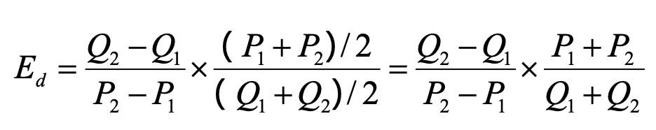
2008考题
南方公司生产洗手液，现价40元，2017年每月销售量为10000瓶。2018年1月它的竞争对手北方公司把洗手液价格从每瓶42元降到38元。该年2月，南方公司的销售量减少到8000瓶。假设南方公司洗手液的弧价格弹性为-1，再假设北方公司把洗手液价格保持在38元，南方公司想把销售量恢复到每月10 000瓶的水平，试问其洗手液的价格要降至多少？
解：设把价格降到P₂ 。由题意知：
价格降到P₂时销售量Q₂为10000。
变化前价格P₁为40元，销售量Q₁为8000。
则有：
[（10000-8000）/（ P₂ -40）]×[（ 40+P₂ ）/（8000+10000）]=-1
可得P₂为32
答，价格要降至32元。
Notes:
Q和P的值分别是变化前的商品的需求量和商品价格。

Slide 10
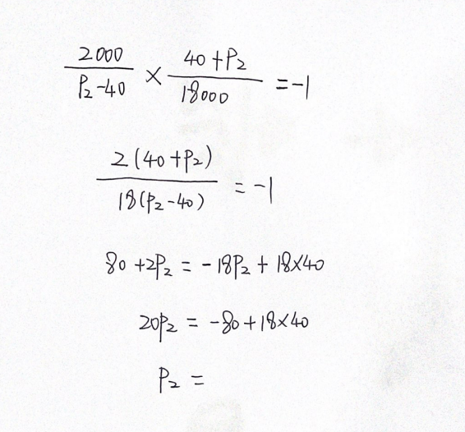
32
Notes:
Q和P的值分别是变化前的商品的需求量和商品价格。

Slide 11
4.1需求弹性
4.1.1 需求价格弹性
4.1.2 需求收入弹性
4.1.3 需求交叉弹性
收入弹性种类
收入弹性概念
食物支出的收入弹性

Slide 12
4.1.2.1需求收入弹性的概念
4.1需求弹性
4.1.1 需求价格弹性
4.1.2 需求的收入弹性
4.1.3 需求交叉弹性
4.1.2 需求的收入弹性
一、需求收入弹性的概念【选择】
需求的收入弹性：指一种商品需求量的变动对收入变动的反应程度。

Slide 13
4.1.2.1需求收入弹性的概念
4.1需求弹性
4.1.1 需求价格弹性
4.1.2 需求的收入弹性
4.1.3 需求交叉弹性
4.1.2 需求的收入弹性
一、需求收入弹性的概念【选择】
需求的收入弹性：指一种商品需求量的变动对收入变动的反应程度。

Slide 14
4.1.2.1需求收入弹性的概念
4.1需求弹性
4.1.1 需求价格弹性
4.1.2 需求的收入弹性
4.1.3 需求交叉弹性
4.1.2 需求的收入弹性
一、需求收入弹性的概念【选择】
需求的收入弹性：指一种商品需求量的变动对收入变动的反应程度。
其计算公式为：

Slide 15
4.1.2.1需求收入弹性的概念
4.1需求弹性
4.1.1 需求价格弹性
4.1.2 需求的收入弹性
4.1.3 需求交叉弹性
4.1.2 需求的收入弹性
一、需求收入弹性的概念【选择】
需求的收入弹性：指一种商品需求量的变动对收入变动的反应程度。
其计算公式为：
需求收入弹性系数
式中：E_{M}为需求的收入弹性；
M为消费者的收入水平；△M为消费者收入的变动量。
Q为某商品的需求量；△Q为某商品需求量的变动量。

Slide 16
4.1.2.1需求收入弹性的概念
4.1需求弹性
4.1.1 需求价格弹性
4.1.2 需求的收入弹性
4.1.3 需求交叉弹性
4.1.2 需求的收入弹性
一、需求收入弹性的概念【选择】
需求的收入弹性：指一种商品需求量的变动对收入变动的反应程度。
其计算公式为：
这里的公式不用记啦！

Slide 17
4.1.2.2需求收入弹性的种类
4.1需求弹性
4.1.1 需求价格弹性
4.1.2 需求的收入弹性
4.1.3 需求交叉弹性
4.1.2 需求的收入弹性
二、需求收入弹性的种类【选择】
需求收入弹性系数 | 类型 | 例子
E_{M}＜0 | 需求收入负弹性
Notes:
负弹性：钱多不愿意做公交车了
无弹性：钱多了，也不多买
缺乏弹性：钱多了，买水呀等等比以前可能多点。
单位弹性：钱多了。买衣服也会多点
富有弹性：钱多了，买包包，买买买

Slide 18
4.1.2.2需求收入弹性的种类
4.1需求弹性
4.1.1 需求价格弹性
4.1.2 需求的收入弹性
4.1.3 需求交叉弹性
4.1.2 需求的收入弹性
二、需求收入弹性的种类【选择】
需求收入弹性系数 | 类型 | 例子
E_{M}＜0 | 需求收入负弹性 | 公共交通
Notes:
负弹性：钱多不愿意做公交车了
无弹性：钱多了，也不多买
缺乏弹性：钱多了，买水呀等等比以前可能多点。
单位弹性：钱多了。买衣服也会多点
富有弹性：钱多了，买包包，买买买

Slide 19
4.1.2.2需求收入弹性的种类
4.1需求弹性
4.1.1 需求价格弹性
4.1.2 需求的收入弹性
4.1.3 需求交叉弹性
4.1.2 需求的收入弹性
二、需求收入弹性的种类【选择】
需求收入弹性系数 | 类型 | 例子
E_{M}＜0 | 需求收入负弹性 | 公共交通
Notes:
负弹性：钱多不愿意做公交车了
无弹性：钱多了，也不多买
缺乏弹性：钱多了，买水呀等等比以前可能多点。
单位弹性：钱多了。买衣服也会多点
富有弹性：钱多了，买包包，买买买

Slide 20
4.1.2.2需求收入弹性的种类
4.1需求弹性
4.1.1 需求价格弹性
4.1.2 需求的收入弹性
4.1.3 需求交叉弹性
4.1.2 需求的收入弹性
二、需求收入弹性的种类【选择】
需求收入弹性系数 | 类型 | 例子
E_{M}＜0 | 需求收入负弹性 | 公共交通
E_{M}=0 | 需求收入无弹性 | 食盐
Notes:
负弹性：钱多不愿意做公交车了
无弹性：钱多了，也不多买
缺乏弹性：钱多了，买水呀等等比以前可能多点。
单位弹性：钱多了。买衣服也会多点
富有弹性：钱多了，买包包，买买买

Slide 21
4.1.2.2需求收入弹性的种类
4.1需求弹性
4.1.1 需求价格弹性
4.1.2 需求的收入弹性
4.1.3 需求交叉弹性
4.1.2 需求的收入弹性
二、需求收入弹性的种类【选择】
需求收入弹性系数 | 类型 | 例子
E_{M}＜0 | 需求收入负弹性 | 公共交通
E_{M}=0 | 需求收入无弹性 | 食盐
Notes:
负弹性：钱多不愿意做公交车了
无弹性：钱多了，也不多买
缺乏弹性：钱多了，买水呀等等比以前可能多点。
单位弹性：钱多了。买衣服也会多点
富有弹性：钱多了，买包包，买买买

Slide 22
4.1.2.2需求收入弹性的种类
4.1需求弹性
4.1.1 需求价格弹性
4.1.2 需求的收入弹性
4.1.3 需求交叉弹性
4.1.2 需求的收入弹性
二、需求收入弹性的种类【选择】
需求收入弹性系数 | 类型 | 例子
E_{M}＜0 | 需求收入负弹性 | 公共交通
E_{M}=0 | 需求收入无弹性 | 食盐
E_{M}＜1 | 需求收入缺乏弹性 | 生活必需品
Notes:
负弹性：钱多不愿意做公交车了
无弹性：钱多了，也不多买
缺乏弹性：钱多了，买水呀等等比以前可能多点。
单位弹性：钱多了。买衣服也会多点
富有弹性：钱多了，买包包，买买买

Slide 23
4.1.2.2需求收入弹性的种类
4.1需求弹性
4.1.1 需求价格弹性
4.1.2 需求的收入弹性
4.1.3 需求交叉弹性
4.1.2 需求的收入弹性
二、需求收入弹性的种类【选择】
需求收入弹性系数 | 类型 | 例子
E_{M}＜0 | 需求收入负弹性 | 公共交通
E_{M}=0 | 需求收入无弹性 | 食盐
E_{M}＜1 | 需求收入缺乏弹性 | 生活必需品
Notes:
负弹性：钱多不愿意做公交车了
无弹性：钱多了，也不多买
缺乏弹性：钱多了，买水呀等等比以前可能多点。
单位弹性：钱多了。买衣服也会多点
富有弹性：钱多了，买包包，买买买

Slide 24
4.1.2.2需求收入弹性的种类
4.1需求弹性
4.1.1 需求价格弹性
4.1.2 需求的收入弹性
4.1.3 需求交叉弹性
4.1.2 需求的收入弹性
二、需求收入弹性的种类【选择】
需求收入弹性系数 | 类型 | 例子
E_{M}＜0 | 需求收入负弹性 | 公共交通
E_{M}=0 | 需求收入无弹性 | 食盐
E_{M}＜1 | 需求收入缺乏弹性 | 生活必需品
E_{M}=1 | 需求收入单位弹性 | 衣服
Notes:
负弹性：钱多不愿意做公交车了
无弹性：钱多了，也不多买
缺乏弹性：钱多了，买水呀等等比以前可能多点。
单位弹性：钱多了。买衣服也会多点
富有弹性：钱多了，买包包，买买买

Slide 25
4.1.2.2需求收入弹性的种类
4.1需求弹性
4.1.1 需求价格弹性
4.1.2 需求的收入弹性
4.1.3 需求交叉弹性
4.1.2 需求的收入弹性
二、需求收入弹性的种类【选择】
需求收入弹性系数 | 类型 | 例子
E_{M}＜0 | 需求收入负弹性 | 公共交通
E_{M}=0 | 需求收入无弹性 | 食盐
E_{M}＜1 | 需求收入缺乏弹性 | 生活必需品
E_{M}=1 | 需求收入单位弹性 | 衣服
Notes:
负弹性：钱多不愿意做公交车了
无弹性：钱多了，也不多买
缺乏弹性：钱多了，买水呀等等比以前可能多点。
单位弹性：钱多了。买衣服也会多点
富有弹性：钱多了，买包包，买买买

Slide 26
4.1.2.2需求收入弹性的种类
4.1需求弹性
4.1.1 需求价格弹性
4.1.2 需求的收入弹性
4.1.3 需求交叉弹性
4.1.2 需求的收入弹性
二、需求收入弹性的种类【选择】
需求收入弹性系数 | 类型 | 例子
E_{M}＜0 | 需求收入负弹性 | 公共交通
E_{M}=0 | 需求收入无弹性 | 食盐
E_{M}＜1 | 需求收入缺乏弹性 | 生活必需品
E_{M}=1 | 需求收入单位弹性 | 衣服
E_{M}＞1 | 需求收入富有弹性 | 高档消费品、奢侈品
Notes:
负弹性：钱多不愿意做公交车了
无弹性：钱多了，也不多买
缺乏弹性：钱多了，买水呀等等比以前可能多点。
单位弹性：钱多了。买衣服也会多点
富有弹性：钱多了，买包包，买买买

Slide 27
4.1.2.2需求收入弹性的种类
4.1需求弹性
4.1.1 需求价格弹性
4.1.2 需求的收入弹性
4.1.3 需求交叉弹性
4.1.2 需求的收入弹性
二、需求收入弹性的种类【选择】
需求收入弹性系数 | 类型 | 例子
E_{M}＜0 | 需求收入负弹性 | 公共交通
E_{M}=0 | 需求收入无弹性 | 食盐
E_{M}＜1 | 需求收入缺乏弹性 | 生活必需品
E_{M}=1 | 需求收入单位弹性 | 衣服
E_{M}＞1 | 需求收入富有弹性 | 高档消费品、奢侈品
Notes:
负弹性：钱多不愿意做公交车了
无弹性：钱多了，也不多买
缺乏弹性：钱多了，买水呀等等比以前可能多点。
单位弹性：钱多了。买衣服也会多点
富有弹性：钱多了，买包包，买买买

Slide 28
4.1.2.2需求收入弹性的种类
4.1需求弹性
4.1.1 需求价格弹性
4.1.2 需求的收入弹性
4.1.3 需求交叉弹性
4.1.2 需求的收入弹性
二、需求收入弹性的种类【选择】
需求收入弹性系数 | 类型 | 例子
E_{M}＜0 | 需求收入负弹性 | 公共交通
E_{M}=0 | 需求收入无弹性 | 食盐
E_{M}＜1 | 需求收入缺乏弹性 | 生活必需品
E_{M}=1 | 需求收入单位弹性 | 衣服
E_{M}＞1 | 需求收入富有弹性 | 高档消费品、奢侈品
E_{M}≤0的商品：特殊商品或低档商品（因为这类商品不符合需求定理）
Notes:
负弹性：钱多不愿意做公交车了
无弹性：钱多了，也不多买
缺乏弹性：钱多了，买水呀等等比以前可能多点。
单位弹性：钱多了。买衣服也会多点
富有弹性：钱多了，买包包，买买买

Slide 29
4.1.2.2需求收入弹性的种类
4.1需求弹性
4.1.1 需求价格弹性
4.1.2 需求的收入弹性
4.1.3 需求交叉弹性
4.1.2 需求的收入弹性
二、需求收入弹性的种类【选择】
需求收入弹性系数 | 类型 | 例子
E_{M}＜0 | 需求收入负弹性 | 公共交通
E_{M}=0 | 需求收入无弹性 | 食盐
E_{M}＜1 | 需求收入缺乏弹性 | 生活必需品
E_{M}=1 | 需求收入单位弹性 | 衣服
E_{M}＞1 | 需求收入富有弹性 | 高档消费品、奢侈品
E_{M}＞0的商品：正常商品
Notes:
负弹性：钱多不愿意做公交车了
无弹性：钱多了，也不多买
缺乏弹性：钱多了，买水呀等等比以前可能多点。
单位弹性：钱多了。买衣服也会多点
富有弹性：钱多了，买包包，买买买

Slide 30
习题练习
1、下列商品中，收入弹性最大的是（ ）2008考题
A:食盐
B:食品
C:奢侈品
D:服装
Notes:
Q和P的值分别是变化前的商品的需求量和商品价格。

Slide 31
习题练习
1、下列商品中，收入弹性最大的是（ C ）2008考题
A:食盐
B:食品
C:奢侈品
D:服装
Notes:
Q和P的值分别是变化前的商品的需求量和商品价格。

Slide 32
习题练习
2、若某商品的需求收入弹性为负，则该商品为（ ）1910考题
A:正常品
B:低档品
C:必需品
D:奢侈品
Notes:
Q和P的值分别是变化前的商品的需求量和商品价格。

Slide 33
习题练习
2、若某商品的需求收入弹性为负，则该商品为（ B ）1910考题
A:正常品
B:低档品
C:必需品
D:奢侈品
Notes:
Q和P的值分别是变化前的商品的需求量和商品价格。

Slide 34
习题练习
3、需求收入弹性为正的商品是（）1904考题
A:高档家电
B:食盐
C:土豆
D:籼米
Notes:
Q和P的值分别是变化前的商品的需求量和商品价格。

Slide 35
习题练习
3、需求收入弹性为正的商品是（ A ）1904考题
A:高档家电
B:食盐
C:土豆
D:籼米
Notes:
Q和P的值分别是变化前的商品的需求量和商品价格。

Slide 36
习题练习
4、一种商品需求量的变动对收入变动的反应程度是（）
A:需求弹性
B:需求的交叉弹性
C:需求的价格弹性
D:需求的收入弹性
Notes:
正常商品需求的收入弹性为正值，则需求量与消费者收入会往相同方向变动；又因为消费者的收入是属于非价格因素（价格因素即商品自身的价格），因此，它的增加会导致正常品的需求曲线发生位移，且是往右（增加的方向）移动。

Slide 37
习题练习
4、一种商品需求量的变动对收入变动的反应程度是（ D ）
A:需求弹性
B:需求的交叉弹性
C:需求的价格弹性
D:需求的收入弹性
Notes:
正常商品需求的收入弹性为正值，则需求量与消费者收入会往相同方向变动；又因为消费者的收入是属于非价格因素（价格因素即商品自身的价格），因此，它的增加会导致正常品的需求曲线发生位移，且是往右（增加的方向）移动。

Slide 38
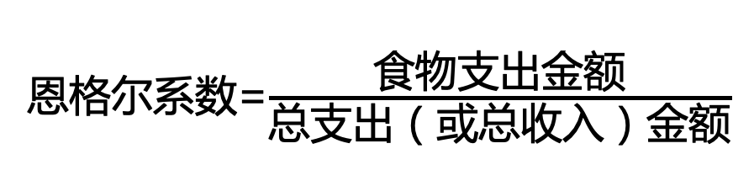
4.1需求弹性
4.1.1 需求价格弹性
4.1.2 需求的收入弹性
4.1.3 需求交叉弹性
4.1.2 需求的收入弹性
三、食物支出的收入弹性
恩格尔系数=$\frac{食物支出金额}{总支出（或总收入）金额}$
Notes:
我国在20世纪80年代初城镇居民恩格尔系数为56.7%，到2017年城镇居民恩格尔系数降低为29.3%左右，由此可见，随着我国经济改革的不断深入，人民的生活水平在不断提高。

Slide 39
4.1需求弹性
4.1.1 需求价格弹性
4.1.2 需求的收入弹性
4.1.3 需求交叉弹性
4.1.2 需求的收入弹性
三、食物支出的收入弹性
恩格尔系数=$\frac{食物支出金额}{总支出（或总收入）金额}$
Notes:
我国在20世纪80年代初城镇居民恩格尔系数为56.7%，到2017年城镇居民恩格尔系数降低为29.3%左右，由此可见，随着我国经济改革的不断深入，人民的生活水平在不断提高。

Slide 40
4.1需求弹性
4.1.1 需求价格弹性
4.1.2 需求的收入弹性
4.1.3 需求交叉弹性
4.1.2 需求的收入弹性
三、食物支出的收入弹性
恩格尔系数：表示一个国家生活水平高低或富裕程度的一个指标。
恩格尔系数=$\frac{食物支出金额}{总支出（或总收入）金额}$
Notes:
我国在20世纪80年代初城镇居民恩格尔系数为56.7%，到2017年城镇居民恩格尔系数降低为29.3%左右，由此可见，随着我国经济改革的不断深入，人民的生活水平在不断提高。

Slide 41
习题练习
1、一个国家或地区食物支出金额占总支出金额的比值称为（）1904考题
A:基尼系数
B:收入弹性系数
C:恩格尔系数
D:价格弹性系数
Notes:
正常商品需求的收入弹性为正值，则需求量与消费者收入会往相同方向变动；又因为消费者的收入是属于非价格因素（价格因素即商品自身的价格），因此，它的增加会导致正常品的需求曲线发生位移，且是往右（增加的方向）移动。

Slide 42
习题练习
1、一个国家或地区食物支出金额占总支出金额的比值称为（ C ）1904考题
A:基尼系数
B:收入弹性系数
C:恩格尔系数
D:价格弹性系数
Notes:
正常商品需求的收入弹性为正值，则需求量与消费者收入会往相同方向变动；又因为消费者的收入是属于非价格因素（价格因素即商品自身的价格），因此，它的增加会导致正常品的需求曲线发生位移，且是往右（增加的方向）移动。

Slide 43
4.1需求弹性
4.1.1 需求价格弹性
4.1.2 需求收入弹性
4.1.3 需求交叉弹性
收入弹性种类
收入弹性概念
食物支出的收入弹性
交叉弹性概念
交叉弹性种类

Slide 44
4.1.3.1需求交叉弹性的概念
4.1需求弹性
4.1.1 需求价格弹性
4.1.2 需求的收入弹性
4.1.3 需求交叉弹性
4.1.3 需求交叉弹性
一、需求交叉弹性的概念【选择】
需求交叉弹性：一种商品的需求量的变动对于它的相关商品的价格变动的反应程度。
替代品：一种物品价格上升引起另一种物品需求增加。
互补品：一种物品价格上升引起另一种物品需求减少。

Slide 45


4.1.3.1需求交叉弹性的概念
4.1需求弹性
4.1.1 需求价格弹性
4.1.2 需求的收入弹性
4.1.3 需求交叉弹性
4.1.3 需求交叉弹性
一、需求交叉弹性的概念【选择】
需求交叉弹性：一种商品的需求量的变动对于它的相关商品的价格变动的反应程度。
两种商品
腾讯视频会员需求量变
爱奇艺会员价格变

Slide 46
4.1.3.1需求交叉弹性的概念
4.1需求弹性
4.1.1 需求价格弹性
4.1.2 需求的收入弹性
4.1.3 需求交叉弹性
4.1.3 需求交叉弹性
一、需求交叉弹性的概念【选择】
需求交叉弹性：一种商品的需求量的变动对于它的相关商品的价格变动的反应程度。
Notes:
cross

Slide 47
4.1.3.1需求交叉弹性的概念
4.1需求弹性
4.1.1 需求价格弹性
4.1.2 需求的收入弹性
4.1.3 需求交叉弹性
4.1.3 需求交叉弹性
一、需求交叉弹性的概念【选择】
需求交叉弹性：一种商品的需求量的变动对于它的相关商品的价格变动的反应程度。
Notes:
cross

Slide 48
4.1.3.2需求交叉弹性的种类
4.1需求弹性
4.1.1 需求价格弹性
4.1.2 需求的收入弹性
4.1.3 需求交叉弹性
4.1.3 需求交叉弹性
二、需求交叉弹性的种类【选择】
1、E_{C}＞0，X与Y两种产品间有替代关系。
例如：腾讯视频与爱奇艺视频，腾讯视频价格上升引起爱奇艺视频消费量的增加。

Slide 49
4.1.3.2需求交叉弹性的种类
4.1需求弹性
4.1.1 需求价格弹性
4.1.2 需求的收入弹性
4.1.3 需求交叉弹性
4.1.3 需求交叉弹性
二、需求交叉弹性的种类【选择】
1、E_{C}＞0，X与Y两种产品间有替代关系。
例如：腾讯视频与爱奇艺视频，腾讯视频价格上升引起爱奇艺视频消费量的增加。

Slide 50
4.1.3.2需求交叉弹性的种类
4.1需求弹性
4.1.1 需求价格弹性
4.1.2 需求的收入弹性
4.1.3 需求交叉弹性
4.1.3 需求交叉弹性
二、需求交叉弹性的种类【选择】
1、E_{C}＞0：两种产品间有替代关系。
例如：腾讯视频与爱奇艺视频，腾讯视频价格上升引起爱奇艺视频消费量的增加。

Slide 51
4.1.3.2需求交叉弹性的种类
4.1需求弹性
4.1.1 需求价格弹性
4.1.2 需求的收入弹性
4.1.3 需求交叉弹性
4.1.3 需求交叉弹性
二、需求交叉弹性的种类【选择】
2、 E_{C}＜0， X与Y两种产品间有互补关系。
例如：汽车与汽油，汽油价格的上升将引起汽车消费量的减少。

Slide 52
4.1.3.2需求交叉弹性的种类
4.1需求弹性
4.1.1 需求价格弹性
4.1.2 需求的收入弹性
4.1.3 需求交叉弹性
4.1.3 需求交叉弹性
二、需求交叉弹性的种类【选择】
2、 E_{C}＜0： 两种产品间有互补关系。
例如：汽车与汽油，汽油价格的上升将引起汽车消费量的减少。

Slide 53
4.1.3.2需求交叉弹性的种类
4.1需求弹性
4.1.1 需求价格弹性
4.1.2 需求的收入弹性
4.1.3 需求交叉弹性
4.1.3 需求交叉弹性
二、需求交叉弹性的种类【选择】
3、 E_{C}＝0：两种产品无关系。
例如：汽车和爱奇艺视频既不属于替代品，也不属于互补品，两者任何一个价格发生变化，对另外一个不会产生什么影响。

Slide 54
4.1.3.2需求交叉弹性的种类
4.1需求弹性
4.1.1 需求价格弹性
4.1.2 需求的收入弹性
4.1.3 需求交叉弹性
4.1.3 需求交叉弹性
二、需求交叉弹性的种类【选择】
3、 E_{C}＝0：两种产品无关系。
例如：汽车和爱奇艺视频既不属于替代品，也不属于互补品，两者任何一个价格发生变化，对另外一个不会产生什么影响。

Slide 55
4.1.3.2需求交叉弹性的种类
4.1需求弹性
4.1.1 需求价格弹性
4.1.2 需求的收入弹性
4.1.3 需求交叉弹性
4.1.3 需求交叉弹性
二、需求交叉弹性的种类【选择】
3、 E_{C}＝0：两种产品无关系。
例如：汽车和爱奇艺视频既不属于替代品，也不属于互补品，两者任何一个价格发生变化，对另外一个不会产生什么影响。

Slide 56
习题练习
1、若X和Y产品的需求交叉弹性是3，则（ ）2010考题
A:X和Y是互补品
B:X和Y是正常商品
C:X和Y是无关品
D:X和Y是替代品
Notes:
Q和P的值分别是变化前的商品的需求量和商品价格。

Slide 57
习题练习
1、若X和Y产品的需求交叉弹性是3，则（ D ）2010考题
A:X和Y是互补品
B:X和Y是正常商品
C:X和Y是无关品
D:X和Y是替代品
Notes:
Q和P的值分别是变化前的商品的需求量和商品价格。

Slide 58
习题练习
2、如果两种商品的需求交叉弹性是负值，则这两种商品是（ ）1910考题
A:​互补品
B:替代品
C:耐用品
D:劣质品
Notes:
Q和P的值分别是变化前的商品的需求量和商品价格。

Slide 59
习题练习
2、如果两种商品的需求交叉弹性是负值，则这两种商品是（ A ）1910考题
A:​互补品
B:替代品
C:耐用品
D:劣质品
Notes:
Q和P的值分别是变化前的商品的需求量和商品价格。

Slide 60
习题练习
3、需求交叉弹性为正的商品是（）1904考题
A:录音机和磁带
B:汽油和汽车
C:牙刷和牙膏
D:面粉和大米
Notes:
Q和P的值分别是变化前的商品的需求量和商品价格。

Slide 61
习题练习
3、需求交叉弹性为正的商品是（ D ）1904考题
A:录音机和磁带
B:汽油和汽车
C:牙刷和牙膏
D:面粉和大米
Notes:
Q和P的值分别是变化前的商品的需求量和商品价格。

Slide 62
习题练习
4、需求的交叉弹性是衡量（）0407考题
A:一种物品的需求量对另一种物品价格变动的反应程度
B:某种物品的需求量对其价格的反应程度
C:一种物品需求的价格弹性对另一种物品需求的价格弹性变动的反应程度
D:一种物品的需求价格弹性对收入变动的反应程度
Notes:
Q和P的值分别是变化前的商品的需求量和商品价格。

Slide 63
习题练习
4、需求的交叉弹性是衡量（ A ）0407考题
A:一种物品的需求量对另一种物品价格变动的反应程度
B:某种物品的需求量对其价格的反应程度
C:一种物品需求的价格弹性对另一种物品需求的价格弹性变动的反应程度
D:一种物品的需求价格弹性对收入变动的反应程度
Notes:
Q和P的值分别是变化前的商品的需求量和商品价格。

Slide 64
习题练习
5、交叉弹性为（）时，说明x产品价格的变动对y产品的需求量没有影响，表明这两种产品互相独立，互不相关。0204考题
A:大于零
B:​小于零
C:​等于零
D:不一定
Notes:
Q和P的值分别是变化前的商品的需求量和商品价格。

Slide 65
习题练习
5、交叉弹性为（ C ）时，说明x产品价格的变动对y产品的需求量没有影响，表明这两种产品互相独立，互不相关。0204考题
A:大于零
B:​小于零
C:​等于零
D:不一定
Notes:
Q和P的值分别是变化前的商品的需求量和商品价格。

Slide 66
第四章 需求弹性与供给弹性分析
4.1 需求弹性
4.2 供给弹性

Slide 67
4.2供给弹性
4.2.1 供给价格弹性的概念
4.2.2 供给价格弹性的分类

Slide 68
4.2供给弹性
4.2.1 供给价格弹性的概念
4.2.2 供给价格弹性的分类
4.2.1 供给价格弹性的概念
一、供给价格弹性的概念【选择】
1、供给价格弹性：指一定时期内一种商品供给量的相对变动相对于其价格的相对变动的反应程度。

Slide 69
4.2供给弹性
4.2.1 供给价格弹性的概念
4.2.2 供给价格弹性的分类
4.2.2 供给价格弹性的分类
一、供给价格弹性的分类【选择】
供给价格弹性系数 | 类型 | 例子
E_{s}=0 | 供给无弹性 | 珍贵艺术品、古董
0＜E_{s}＜1 | 供给缺乏弹性 | 农产品
E_{s}=1 | 供给单位弹性 | 无
1＜E_{s}＜∞ | 供给富有弹性 | 工业品
E_{s}=∞ | 供给无限弹性 | 无

Slide 70
4.2供给弹性
4.2.1 供给价格弹性的概念
4.2.2 供给价格弹性的分类
4.2.2 供给价格弹性的分类
一、供给价格弹性的分类【选择】
供给价格弹性系数 | 类型 | 例子
E_{s}=0 | 供给无弹性 | 珍贵艺术品、古董
0＜E_{s}＜1 | 供给缺乏弹性 | 农产品
E_{s}=1 | 供给单位弹性 | 无
1＜E_{s}＜∞ | 供给富有弹性 | 工业品
E_{s}=∞ | 供给无限弹性 | 无

Slide 71
4.2供给弹性
4.2.1 供给价格弹性的概念
4.2.2 供给价格弹性的分类
4.2.2 供给价格弹性的分类
一、供给价格弹性的分类【选择】
供给价格弹性系数 | 类型 | 例子
E_{s}=0 | 供给无弹性 | 珍贵艺术品、古董
0＜E_{s}＜1 | 供给缺乏弹性 | 农产品
E_{s}=1 | 供给单位弹性 | 无
1＜E_{s}＜∞ | 供给富有弹性 | 工业品
E_{s}=∞ | 供给无限弹性 | 无

Slide 72
4.2供给弹性
4.2.1 供给价格弹性的概念
4.2.2 供给价格弹性的分类
4.2.2 供给价格弹性的分类
一、供给价格弹性的分类【选择】
供给价格弹性系数 | 类型 | 例子
E_{s}=0 | 供给无弹性 | 珍贵艺术品、古董
0＜E_{s}＜1 | 供给缺乏弹性 | 农产品
E_{s}=1 | 供给单位弹性 | 无
1＜E_{s}＜∞ | 供给富有弹性 | 工业品
E_{s}=∞ | 供给无限弹性 | 无

Slide 73
4.2供给弹性
4.2.1 供给价格弹性的概念
4.2.2 供给价格弹性的分类
4.2.2 供给价格弹性的分类
一、供给价格弹性的分类【选择】
供给价格弹性系数 | 类型 | 例子
E_{s}=0 | 供给无弹性 | 珍贵艺术品、古董
0＜E_{s}＜1 | 供给缺乏弹性 | 农产品
E_{s}=1 | 供给单位弹性 | 无
1＜E_{s}＜∞ | 供给富有弹性 | 工业品
E_{s}=∞ | 供给无限弹性 | 无

Slide 74
4.2供给弹性
4.2.1 供给价格弹性的概念
4.2.2 供给价格弹性的分类
4.2.2 供给价格弹性的分类
一、供给价格弹性的分类【选择】
供给价格弹性系数 | 类型 | 例子
E_{s}=0 | 供给无弹性 | 珍贵艺术品、古董
0＜E_{s}＜1 | 供给缺乏弹性 | 农产品
E_{s}=1 | 供给单位弹性 | 无
1＜E_{s}＜∞ | 供给富有弹性 | 工业品
E_{s}=∞ | 供给无限弹性 | 无

Slide 75
4.2供给弹性
4.2.1 供给价格弹性的概念
4.2.2 供给价格弹性的分类
4.2.2 供给价格弹性的分类
一、供给价格弹性的分类【选择】
供给价格弹性系数 | 类型 | 例子
E_{s}=0 | 供给无弹性 | 珍贵艺术品、古董
0＜E_{s}＜1 | 供给缺乏弹性 | 农产品
E_{s}=1 | 供给单位弹性 | 无
1＜E_{s}＜∞ | 供给富有弹性 | 工业品
E_{s}=∞ | 供给无限弹性 | 无

Slide 76
4.2供给弹性
4.2.1 供给价格弹性的概念
4.2.2 供给价格弹性的分类
4.2.2 供给价格弹性的分类
一、供给价格弹性的分类【选择】
供给价格弹性系数 | 类型 | 例子
E_{s}=0 | 供给无弹性 | 珍贵艺术品、古董
0＜E_{s}＜1 | 供给缺乏弹性 | 农产品
E_{s}=1 | 供给单位弹性 | 无
1＜E_{s}＜∞ | 供给富有弹性 | 工业品
E_{s}=∞ | 供给无限弹性 | 无

Slide 77
4.2供给弹性
4.2.1 供给价格弹性的概念
4.2.2 供给价格弹性的分类
4.2.2 供给价格弹性的分类
一、供给价格弹性的分类【选择】
供给价格弹性系数 | 类型 | 例子
E_{s}=0 | 供给无弹性 | 珍贵艺术品、古董
0＜E_{s}＜1 | 供给缺乏弹性 | 农产品
E_{s}=1 | 供给单位弹性 | 无
1＜E_{s}＜∞ | 供给富有弹性 | 工业品
E_{s}=∞ | 供给无限弹性 | 无

Slide 78
4.2供给弹性
4.2.1 供给价格弹性的概念
4.2.2 供给价格弹性的分类
4.2.2 供给价格弹性的分类
一、供给价格弹性的分类【选择】
P
Q
供给无弹性

Slide 79
4.2供给弹性
4.2.1 供给价格弹性的概念
4.2.2 供给价格弹性的分类
4.2.2 供给价格弹性的分类
一、供给价格弹性的分类【选择】
P
Q
供给无弹性

Slide 80
习题练习
1、一定时期内，一种商品供给量的相对变动相对于其价格的相对变动的反应程度是指（）
A:供给的价格弹性
B:需求的价格弹性
C:供给的收入弹性
D:需求的收入弹性
Notes:
Q和P的值分别是变化前的商品的需求量和商品价格。

Slide 81
习题练习
1、一定时期内，一种商品供给量的相对变动相对于其价格的相对变动的反应程度是指（A）
A:供给的价格弹性
B:需求的价格弹性
C:供给的收入弹性
D:需求的收入弹性
Notes:
Q和P的值分别是变化前的商品的需求量和商品价格。

Slide 82
习题练习
2、某商品价格上升6%时，供给量增加9%，则该商品的供给价格弹性是（ ）1910考题
A:富有弹性
B:缺乏弹性
C:单位弹性
D:无限弹性
Notes:
Q和P的值分别是变化前的商品的需求量和商品价格。

Slide 83
习题练习
2、某商品价格上升6%时，供给量增加9%，则该商品的供给价格弹性是（ A ）1910考题
A:富有弹性
B:缺乏弹性
C:单位弹性
D:无限弹性
Notes:
Q和P的值分别是变化前的商品的需求量和商品价格。

Slide 84
习题练习
3、供给曲线是一条垂直线的是（）模拟题
A:小麦
B:古董
C:工业品
D:玉米
Notes:
Q和P的值分别是变化前的商品的需求量和商品价格。

Slide 85
习题练习
3、供给曲线是一条垂直线的是（ B ）模拟题
A:小麦
B:古董
C:工业品
D:玉米
Notes:
Q和P的值分别是变化前的商品的需求量和商品价格。

Slide 86
科目相关：
课程代码：02628
管理经济学
第1 章 导论
第2 章 供求分析
第6 章 成本分析
第3 章 消费者效用分析
第4 章 需求弹性与供给弹性分析
第5 章 生产要素投入的决策分析
第12章 企业产品定价实践
第7 章 生产产出的决策分析
第8 章 完全竞争市场中的企业决策
第9 章 垄断市场中的企业决策
第10章 垄断竞争市场中的企业决策
第11章 寡头垄断市场中的企业决策

Slide 87
第五章：生产要素投入的决策分析

Slide 88
第五章 生产要素投入的决策分析
5.1 生产函数
5.2 短期生产函数分析
5.3 长期生产函数分析
5.5 生产函数与技术进步
5.4 规模报酬

Slide 89
5.1生产函数
5.1.1生产函数的概念
5.1.2 常见的生产函数

Slide 90
5.1生产函数
5.1.1生产函数的概念
5.1.2 常见的生产函数
5.1.1 生产函数的概念
一、生产要素
生产要素：指从事生产所必须投入的各种经济资源。

Slide 91
5.1生产函数
5.1.1生产函数的概念
5.1.2 常见的生产函数
5.1.1 生产函数的概念
一、生产要素
生产要素：指从事生产所必须投入的各种经济资源。
包括：土地、劳动、资本、企业家才能。

Slide 92
5.1生产函数
5.1.1生产函数的概念
5.1.2 常见的生产函数
5.1.1 生产函数的概念
一、生产要素
生产要素：指从事生产所必须投入的各种经济资源。
包括：土地、劳动、资本、企业家才能。
土地 | N(Natural resources) | 自然界中一切能用于生产的物质，包括土地、矿产、阳光、雨水、海洋和森林等。
劳动 | L(Labour) | 人类在生产过程中提供的体力和智力的总和。
资本 | K(capital) | 劳动与土地两种原始要素生产出来，再用于生产过程的中间产品。
企业家才能 | E(Entrepreneurship) | 企业家经营企业的组织能力、管理能力与创新能力。

Slide 93
5.1生产函数
5.1.1生产函数的概念
5.1.2 常见的生产函数
5.1.1 生产函数的概念
一、生产要素
生产要素：指从事生产所必须投入的各种经济资源。
包括：土地、劳动、资本、企业家才能。
土地 | N(Natural resources) | 自然界中一切能用于生产的物质，包括土地、矿产、阳光、雨水、海洋和森林等。
劳动 | L(Labour) | 人类在生产过程中提供的体力和智力的总和。
资本 | K(capital) | 劳动与土地两种原始要素生产出来，再用于生产过程的中间产品。
企业家才能 | E(Entrepreneurship) | 企业家经营企业的组织能力、管理能力与创新能力。

Slide 94
5.1生产函数
5.1.1生产函数的概念
5.1.2 常见的生产函数
5.1.1 生产函数的概念
一、生产要素
生产要素：指从事生产所必须投入的各种经济资源。
包括：土地、劳动、资本、企业家才能。
土地 | N(Natural resources) | 自然界中一切能用于生产的物质，包括土地、矿产、阳光、雨水、海洋和森林等。
劳动 | L(Labour) | 人类在生产过程中提供的体力和智力的总和。
资本 | K(capital) | 劳动与土地两种原始要素生产出来，再用于生产过程的中间产品。
企业家才能 | E(Entrepreneurship) | 企业家经营企业的组织能力、管理能力与创新能力。

Slide 95
5.1生产函数
5.1.1生产函数的概念
5.1.2 常见的生产函数
5.1.1 生产函数的概念
一、生产要素
生产要素：指从事生产所必须投入的各种经济资源。
包括：土地、劳动、资本、企业家才能。
土地 | N(Natural resources) | 自然界中一切能用于生产的物质，包括土地、矿产、阳光、雨水、海洋和森林等。
劳动 | L(Labour) | 人类在生产过程中提供的体力和智力的总和。
资本 | K(capital) | 劳动与土地两种原始要素生产出来，再用于生产过程的中间产品。
企业家才能 | E(Entrepreneurship) | 企业家经营企业的组织能力、管理能力与创新能力。

Slide 96
5.1生产函数
5.1.1生产函数的概念
5.1.2 常见的生产函数
5.1.1 生产函数的概念
一、生产要素
生产要素：指从事生产所必须投入的各种经济资源。
包括：土地、劳动、资本、企业家才能。
土地 | N(Natural resources) | 自然界中一切能用于生产的物质，包括土地、矿产、阳光、雨水、海洋和森林等。
劳动 | L(Labour) | 人类在生产过程中提供的体力和智力的总和。
资本 | K(capital) | 劳动与土地两种原始要素生产出来，再用于生产过程的中间产品。
企业家才能 | E(Entrepreneurship) | 企业家经营企业的组织能力、管理能力与创新能力。

Slide 97
5.1生产函数
5.1.1生产函数的概念
5.1.2 常见的生产函数
5.1.1 生产函数的概念
一、生产要素
生产要素：指从事生产所必须投入的各种经济资源。
包括：土地、劳动、资本、企业家才能。
土地 | N(Natural resources) | 自然界中一切能用于生产的物质，包括土地、矿产、阳光、雨水、海洋和森林等。
劳动 | L(Labour) | 人类在生产过程中提供的体力和智力的总和。
资本 | K(capital) | 劳动与土地两种原始要素生产出来，再用于生产过程的中间产品。
企业家才能 | E(Entrepreneurship) | 企业家经营企业的组织能力、管理能力与创新能力。

Slide 98
5.1生产函数
5.1.1生产函数的概念
5.1.2 常见的生产函数
5.1.1 生产函数的概念
一、生产要素
生产要素：指从事生产所必须投入的各种经济资源。
包括：土地、劳动、资本、企业家才能。
土地 | N(Natural resources) | 自然界中一切能用于生产的物质，包括土地、矿产、阳光、雨水、海洋和森林等。
劳动 | L(Labour) | 人类在生产过程中提供的体力和智力的总和。
资本 | K(capital) | 劳动与土地两种原始要素生产出来，再用于生产过程的中间产品。
企业家才能 | E(Entrepreneurship) | 企业家经营企业的组织能力、管理能力与创新能力。

Slide 99
5.1生产函数
5.1.1生产函数的概念
5.1.2 常见的生产函数
5.1.1 生产函数的概念
一、生产要素
生产要素：指从事生产所必须投入的各种经济资源。
包括：土地、劳动、资本、企业家才能。
土地 | N(Natural resources) | 自然界中一切能用于生产的物质，包括土地、矿产、阳光、雨水、海洋和森林等。
劳动 | L(Labour) | 人类在生产过程中提供的体力和智力的总和。
资本 | K(capital) | 劳动与土地两种原始要素生产出来，再用于生产过程的中间产品。
企业家才能 | E(Entrepreneurship) | 企业家经营企业的组织能力、管理能力与创新能力。

Slide 100
5.1生产函数
5.1.1生产函数的概念
5.1.2 常见的生产函数
5.1.1 生产函数的概念
一、生产要素
生产要素：指从事生产所必须投入的各种经济资源。
包括：土地、劳动、资本、企业家才能。
土地 | N(Natural resources) | 自然界中一切能用于生产的物质，包括土地、矿产、阳光、雨水、海洋和森林等。
劳动 | L(Labour) | 人类在生产过程中提供的体力和智力的总和。
资本 | K(capital) | 劳动与土地两种原始要素生产出来，再用于生产过程的中间产品。
企业家才能 | E(Entrepreneurship) | 企业家经营企业的组织能力、管理能力与创新能力。

Slide 101
5.1.1.2生产函数
5.1生产函数
5.1.1生产函数的概念
5.1.2 常见的生产函数
5.1.1 生产函数的概念
二、生产函数【选择】
生产函数：指在一定时期内，在技术水平不变的情况下，生产中所使用的各种生产要素的数量与所能生产的最大产量之间的关系。
生产函数的一般形式为：
Q=f（L，K，N，E）
注意点：1、一定技术条件为前提；
2、生产函数表明的是一定数量的生产要素所能产出的最大产量 。
L：劳动
K：资本
N：土地
E：企业家才能

Slide 102
5.1生产函数
5.1.1生产函数的概念
5.1.2 常见的生产函数
5.1.2 常见的生产函数
常见的生产函数【选择】
1、柯布-道格拉斯生产函数

Slide 103
5.1.2.1柯布—道格拉斯生产函数
5.1生产函数
5.1.1生产函数的概念
5.1.2 常见的生产函数
5.1.2 常见的生产函数
一、柯布-道格拉斯生产函数【选择】
Notes:
柯布-道格拉斯生产函数是由美国的数学家C.柯布和经济学家P.道格拉斯于20世纪30年代提出来的，
并经受了无数的统计验证。
柯布和道格拉斯根据美国1899—1922年资本、劳动和产量的统计资料，发现在美国制造业中，产量与劳动和资本之间的关系

Slide 104
5.1.2.1柯布—道格拉斯生产函数
5.1生产函数
5.1.1生产函数的概念
5.1.2 常见的生产函数
5.1.2 常见的生产函数
一、柯布-道格拉斯生产函数【选择】
在美国制造业中，产量与劳动和资本之间的关系可用如下的函数式表示：
Q：制造业生产量
L：劳动
K：资本
A：技术水平
α、β都是正的常数
常用的假定是A=1，α+β=1
Notes:
L便宜的劳动力，现在中国老龄化。人变贵了。
K投资，贸易战，别人不投资了。
发展高新技术产业

Slide 105
习题练习
1、生产函数中的产量，是指一定的投入要素组合所可能生产的（）0804考题
A:最大的产品数量
B:最小的产品数量
C:适中的产品数量
D:产品数量

Slide 106
习题练习
1、生产函数中的产量，是指一定的投入要素组合所可能生产的（ A ）0804考题
A:最大的产品数量
B:最小的产品数量
C:适中的产品数量
D:产品数量

Slide 107
第五章 生产要素投入的决策分析
5.1 生产函数
5.2 短期生产函数分析
5.3 长期生产函数分析
5.5 生产函数与技术进步
5.4 规模报酬

Slide 108
短期和长期的区别
短期：在这个时期内，企业不能根据它所要达到的产量来调整其全部生产要素，只能调整部分可变要素。
长期：在这个时期内，企业可以根据它所要达到的产量来调整其全部生产要素，即企业的整个生产规模发生变化。

Slide 109
短期和长期的区别
短期：在这个时期内，企业不能根据它所要达到的产量来调整其全部生产要素，只能调整部分可变要素。
长期：在这个时期内，企业可以根据它所要达到的产量来调整其全部生产要素，即企业的整个生产规模发生变化。

Slide 110
短期和长期的区别
短期：在这个时期内，企业不能根据它所要达到的产量来调整其全部生产要素，只能调整部分可变要素。
长期：在这个时期内，企业可以根据它所要达到的产量来调整其全部生产要素，即企业的整个生产规模发生变化。

Slide 111
短期和长期的区别
短期：调整部分生产要素。
长期：调整全部生产要素。

Slide 112
5.2 短期生产函数分析
5.2.1 短期生产函数的概念
5.2.2 总产量、平均产量和边际产量
5.2.3 边际收益递减规律
5.2.5 一种生产要素变动时要素最佳投入量的确定
5.2.4 生产三阶段

Slide 113
5.2.1一、短期生产函数的概念
5.2 短期生产函数分析
5.2.1 短期生产函数的概念
5.2.2 总产量、平均产量和边际产量
5.2.3 边际收益递减规律
5.2.5 一种生产要素变动时要素最佳投入量的确定
5.2.4 生产三阶段
5.2.1 短期生产函数的概念
一、短期生产函数的概念
短期生产函数(单变量生产函数)：指企业在此期间内，只有一种投入要素的数量是可变的（如劳动力），其他投入要素的数量不变（如厂房、机器设备等）。
Q：产量
L：劳动（可变的）
：资本（固定的）
Notes:
短期生产函数主要研究产出量与投入的变动要素之间的关系，以确定单一可变要素的最佳投入量。
现假定企业生产过程中，劳动投入量是可变的，用L表示，资本投入量是固定的，用表示。
则短期生产函数可以表示为：

Slide 114
5.2.1一、短期生产函数的概念
5.2 短期生产函数分析
5.2.1 短期生产函数的概念
5.2.2 总产量、平均产量和边际产量
5.2.3 边际收益递减规律
5.2.5 一种生产要素变动时要素最佳投入量的确定
5.2.4 生产三阶段
5.2.1 短期生产函数的概念
一、短期生产函数的概念
短期生产函数主要研究产出量与投入的变动要素之间的关系，以确定单一可变要素的最佳投入量。
Notes:
短期生产函数主要研究产出量与投入的变动要素之间的关系，以确定单一可变要素的最佳投入量。
现假定企业生产过程中，劳动投入量是可变的，用L表示，资本投入量是固定的，用 表示。
则短期生产函数可以表示为：

Slide 115
习题练习
1、长期生产函数中（）0907考题
A:所有要素的投入量都是固定的
B:所有要素的投入量都是可变的
C:各要素的投入量部分固定部分可变
D:所有要素的投入量都有固定的比例

Slide 116
习题练习
1、长期生产函数中（ B ）0907考题
A:所有要素的投入量都是固定的
B:所有要素的投入量都是可变的
C:各要素的投入量部分固定部分可变
D:所有要素的投入量都有固定的比例

Slide 117
习题练习
3、短期生产函数的概念是（）0904考题
A:生产函数中所有投入要素的投入量都是可变的
B:生产函数中所有投入要素的投入量都是不可变的
C:生产函数中有的投入要素的投入量是可变的，有的固定不变
D:生产函数中仅有一种投入要素的投入量是可变的
4、在生产决策分析中，短期生产函数是指生产函数中（）1710考题
A:所有的投入要素的投入量都是可变的
B:所有的投入要素的投入量都是固定的
C:所有的投入要素的投入期都不超过1年
D:有的投入要素的投入量是可变的，但有的是固定的

Slide 118
习题练习
3、短期生产函数的概念是（ D ）0904考题
A:生产函数中所有投入要素的投入量都是可变的
B:生产函数中所有投入要素的投入量都是不可变的
C:生产函数中有的投入要素的投入量是可变的，有的固定不变
D:生产函数中仅有一种投入要素的投入量是可变的
4、在生产决策分析中，短期生产函数是指生产函数中（ D ）1710考题
A:所有的投入要素的投入量都是可变的
B:所有的投入要素的投入量都是固定的
C:所有的投入要素的投入期都不超过1年
D:有的投入要素的投入量是可变的，但有的是固定的

Slide 119
5.2 短期生产函数分析
5.2.1 短期生产函数的概念
5.2.2 总产量、平均产量和边际产量
5.2.3 边际收益递减规律
5.2.5 一种生产要素变动时要素最佳投入量的确定
5.2.4 生产三阶段

Slide 120
5.2.2二、总产量、平均产量和边际产量
5.2 短期生产函数分析
5.2.1 短期生产函数的概念
5.2.2 总产量、平均产量和边际产量
5.2.3 边际收益递减规律
5.2.5 一种生产要素变动时要素最佳投入量的确定
5.2.4 生产三阶段
5.2.2 总产量、平均产量和边际产量
一、概念【计算】
总产量（Total Product，TP）：一定量的某种生产要素所生产出来的全部产量。
例如：TP_{L}：指一定量的劳动投入所生产出来的全部产量，则：
L：劳动（可变的）
：资本（固定的）

Slide 121
5.2.2二、总产量、平均产量和边际产量
5.2 短期生产函数分析
5.2.1 短期生产函数的概念
5.2.2 总产量、平均产量和边际产量
5.2.3 边际收益递减规律
5.2.5 一种生产要素变动时要素最佳投入量的确定
5.2.4 生产三阶段
5.2.2 总产量、平均产量和边际产量
一、概念【计算】
平均产量（Average Product ，AP）：指平均每单位某种生产要素所生产出来的产量。
例如：AP_{L}：指平均每单位劳动所生产出来的产量，则：
L：劳动（可变的）
：资本（固定的）
TP_{L}：总产量

Slide 122
5.2.2二、总产量、平均产量和边际产量
5.2 短期生产函数分析
5.2.1 短期生产函数的概念
5.2.2 总产量、平均产量和边际产量
5.2.3 边际收益递减规律
5.2.5 一种生产要素变动时要素最佳投入量的确定
5.2.4 生产三阶段
5.2.2 总产量、平均产量和边际产量
一、概念【计算】
平均产量（Average Product ，AP）：指平均每单位某种生产要素所生产出来的产量。
例如：AP_{L}：指平均每单位劳动所生产出来的产量，则：
L：劳动（可变的）
：资本（固定的）
TP_{L}：总产量

Slide 123
5.2.2二、总产量、平均产量和边际产量
5.2 短期生产函数分析
5.2.1 短期生产函数的概念
5.2.2 总产量、平均产量和边际产量
5.2.3 边际收益递减规律
5.2.5 一种生产要素变动时要素最佳投入量的确定
5.2.4 生产三阶段
5.2.2 总产量、平均产量和边际产量
一、概念【计算】
边际产量（Marginal Product，MP）：指某种生产要素每增加一单位所增加的产量。
例如：MP_{L}：指每增加一单位劳动所增加的产量，则 ：
L：劳动（可变的）
：资本（固定的）
TP_{L}：全部产量
△：某一变量的增量

Slide 124
5.2.2二、总产量、平均产量和边际产量
5.2 短期生产函数分析
5.2.1 短期生产函数的概念
5.2.2 总产量、平均产量和边际产量
5.2.3 边际收益递减规律
5.2.5 一种生产要素变动时要素最佳投入量的确定
5.2.4 生产三阶段
5.2.2 总产量、平均产量和边际产量
一、概念【计算】
边际产量（Marginal Product，MP）：指某种生产要素每增加一单位所增加的产量。
例如：MP_{L}：指每增加一单位劳动所增加的产量，则 ：
L：劳动（可变的）
：资本（固定的）
TP_{L}：全部产量
△：某一变量的增量

Slide 125
5.2.2二、总产量、平均产量和边际产量
5.2 短期生产函数分析
5.2.1 短期生产函数的概念
5.2.2 总产量、平均产量和边际产量
5.2.3 边际收益递减规律
5.2.5 一种生产要素变动时要素最佳投入量的确定
5.2.4 生产三阶段
5.2.2 总产量、平均产量和边际产量
一、概念【计算】
边际产量（Marginal Product，MP）：指某种生产要素每增加一单位所增加的产量。
例如：MP_{L}：指每增加一单位劳动所增加的产量，则 ：
L：劳动（可变的）
：资本（固定的）
TP_{L}：全部产量
△：某一变量的增量

Slide 126
5.2.2二、总产量、平均产量和边际产量
5.2.2 总产量、平均产量和边际产量
L：劳动
一、概念【计算】
可变要素投入量（L） | 总产量（TP_{L}） | 平均产量（AP_{L}） | 边际产量（MP_{L}）
0 | 0
1 | 3
2 | 8
3 | 17
4 | 24
5 | 28
6 | 30
7 | 30
8 | 26

Slide 127
5.2.2二、总产量、平均产量和边际产量
5.2.2 总产量、平均产量和边际产量
L：劳动
一、概念【计算】
可变要素投入量（L） | 总产量（TP_{L}） | 平均产量（AP_{L}） | 边际产量（MP_{L}）
0 | 0 | 0
1 | 3 | 3
2 | 8
3 | 17
4 | 24
5 | 28
6 | 30
7 | 30
8 | 26

Slide 128
5.2.2二、总产量、平均产量和边际产量
5.2.2 总产量、平均产量和边际产量
L：劳动
一、概念【计算】
可变要素投入量（L） | 总产量（TP_{L}） | 平均产量（AP_{L}） | 边际产量（MP_{L}）
0 | 0 | 0
1 | 3 | 3
2 | 8 | 4
3 | 17 | 5.7
4 | 24
5 | 28
6 | 30
7 | 30
8 | 26

Slide 129
5.2.2二、总产量、平均产量和边际产量
5.2.2 总产量、平均产量和边际产量
L：劳动
一、概念【计算】
可变要素投入量（L） | 总产量（TP_{L}） | 平均产量（AP_{L}） | 边际产量（MP_{L}）
0 | 0 | 0
1 | 3 | 3
2 | 8 | 4
3 | 17 | 5.7
4 | 24 | 6
5 | 28 | 5.6
6 | 30 | 5
7 | 30 | 4.3
8 | 26 | 3.3

Slide 130
5.2.2二、总产量、平均产量和边际产量
5.2.2 总产量、平均产量和边际产量
L：劳动
一、概念【计算】
可变要素投入量（L） | 总产量（TP_{L}） | 平均产量（AP_{L}） | 边际产量（MP_{L}）
0 | 0 | 0 | 0
1 | 3 | 3
2 | 8 | 4
3 | 17 | 5.7
4 | 24 | 6
5 | 28 | 5.6
6 | 30 | 5
7 | 30 | 4.3
8 | 26 | 3.3

Slide 131
5.2.2二、总产量、平均产量和边际产量
5.2.2 总产量、平均产量和边际产量
L：劳动
一、概念【计算】
可变要素投入量（L） | 总产量（TP_{L}） | 平均产量（AP_{L}） | 边际产量（MP_{L}）
0 | 0 | 0 | 0
1 | 3 | 3 | 3
2 | 8 | 4
3 | 17 | 5.7
4 | 24 | 6
5 | 28 | 5.6
6 | 30 | 5
7 | 30 | 4.3
8 | 26 | 3.3

Slide 132
5.2.2二、总产量、平均产量和边际产量
5.2.2 总产量、平均产量和边际产量
L：劳动
一、概念【计算】
可变要素投入量（L） | 总产量（TP_{L}） | 平均产量（AP_{L}） | 边际产量（MP_{L}）
0 | 0 | 0 | 0
1 | 3 | 3 | 3
2 | 8 | 4 | 5
3 | 17 | 5.7 | 9
4 | 24 | 6
5 | 28 | 5.6
6 | 30 | 5
7 | 30 | 4.3
8 | 26 | 3.3

Slide 133
5.2.2二、总产量、平均产量和边际产量
5.2.2 总产量、平均产量和边际产量
L：劳动
一、概念【计算】
可变要素投入量（L） | 总产量（TP_{L}） | 平均产量（AP_{L}） | 边际产量（MP_{L}）
0 | 0 | 0 | 0
1 | 3 | 3 | 3
2 | 8 | 4 | 5
3 | 17 | 5.7 | 9
4 | 24 | 6
5 | 28 | 5.6
6 | 30 | 5
7 | 30 | 4.3
8 | 26 | 3.3

Slide 134
5.2.2二、总产量、平均产量和边际产量
5.2.2 总产量、平均产量和边际产量
L：劳动
一、概念【计算】
可变要素投入量（L） | 总产量（TP_{L}） | 平均产量（AP_{L}） | 边际产量（MP_{L}）
0 | 0 | 0 | 0
1 | 3 | 3 | 3
2 | 8 | 4 | 5
3 | 17 | 5.7 | 9
4 | 24 | 6 | 7
5 | 28 | 5.6 | 4
6 | 30 | 5 | 2
7 | 30 | 4.3 | 0
8 | 26 | 3.3 | -4

Slide 135
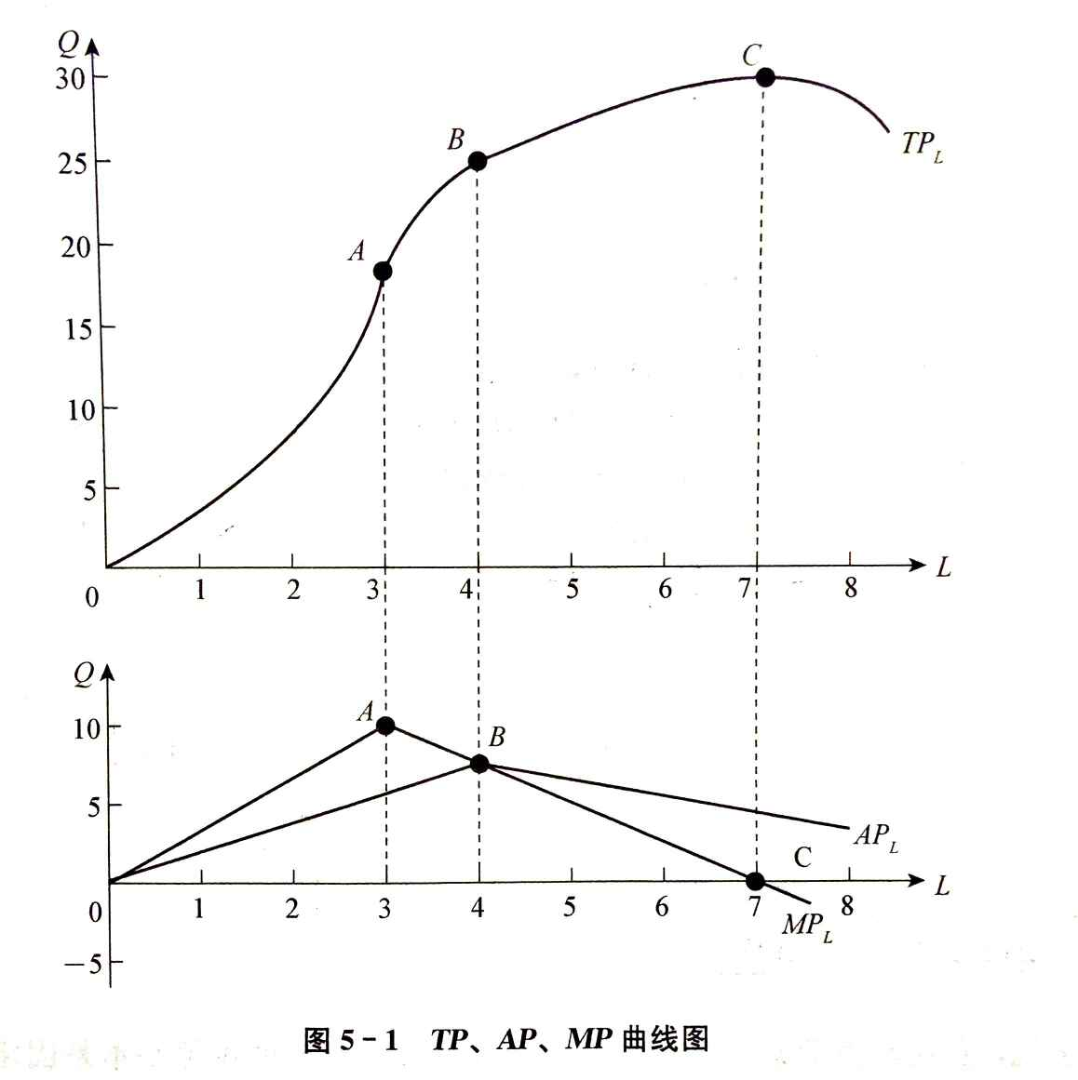
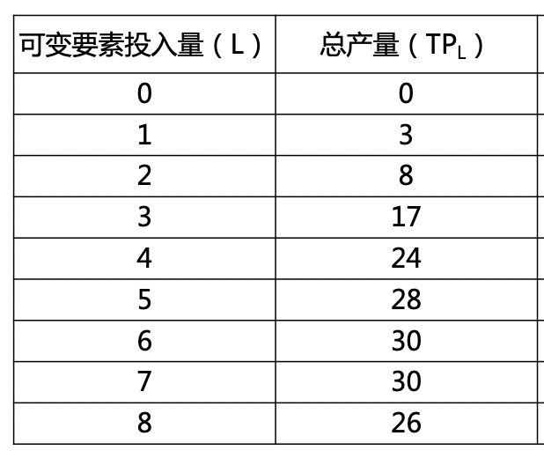
5.2.2二、总产量、平均产量和边际产量
5.2.2 总产量、平均产量和边际产量
一、概念【计算】
L：劳动（横轴）
Q：产量（纵轴）
TP_{L}：总产量曲线

Slide 136
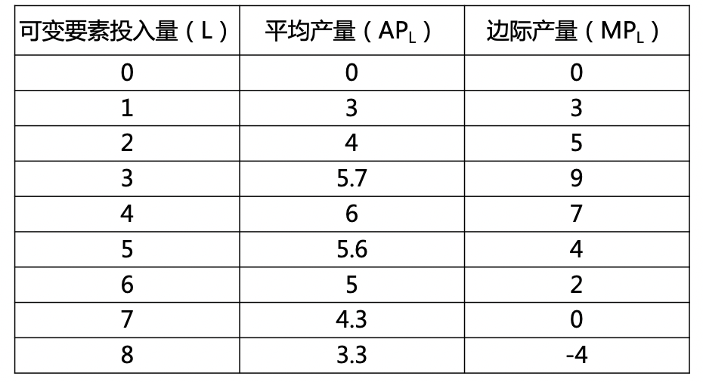
5.2.2二、总产量、平均产量和边际产量
5.2.2 总产量、平均产量和边际产量
一、概念【计算】
L：劳动（横轴）
Q：产量（纵轴）
AP_{L}：平均产量曲线
MP_{L}：边际产量曲线

Slide 137
5.2.2 总产量、平均产量和边际产量
一、概念【计算】
L：劳动（横轴）
Q：产量（纵轴）
TP_{L}：总产量曲线
AP_{L}：平均产量曲线
MP_{L}：边际产量曲线

Slide 138
5.2 短期生产函数分析
5.2.1 短期生产函数的概念
5.2.2 总产量、平均产量和边际产量
5.2.3 边际收益递减规律
5.2.5 一种生产要素变动时要素最佳投入量的确定
5.2.4 生产三阶段
5.2.2 总产量、平均产量和边际产量
二、总产量、平均产量和边际产量三者关系【选择、计算】
1、随着劳动投入量增加：
最初TP_{L} 、AP_{L} 、MP_{L} 都（）。
但各自增加到一定程度后就分别开始（）。
TP_{L}从（）点开始递减
AP_{L}从（）点开始递减
MP_{L}从（）点开始递减。

Slide 139
5.2 短期生产函数分析
5.2.1 短期生产函数的概念
5.2.2 总产量、平均产量和边际产量
5.2.3 边际收益递减规律
5.2.5 一种生产要素变动时要素最佳投入量的确定
5.2.4 生产三阶段
5.2.2 总产量、平均产量和边际产量
二、总产量、平均产量和边际产量三者关系【选择、计算】
1、随着劳动投入量增加：
最初TP_{L} 、AP_{L} 、MP_{L} 都增加。
但各自增加到一定程度后就分别开始（）。
TP_{L}从（）点开始递减
AP_{L}从（）点开始递减
MP_{L}从（）点开始递减。

Slide 140
5.2 短期生产函数分析
5.2.1 短期生产函数的概念
5.2.2 总产量、平均产量和边际产量
5.2.3 边际收益递减规律
5.2.5 一种生产要素变动时要素最佳投入量的确定
5.2.4 生产三阶段
5.2.2 总产量、平均产量和边际产量
二、总产量、平均产量和边际产量三者关系【选择、计算】
1、随着劳动投入量增加：
最初TP_{L} 、AP_{L} 、MP_{L} 都增加。
但各自增加到一定程度后就分别开始递减。
TP_{L}从（）点开始递减
AP_{L}从（）点开始递减
MP_{L}从（）点开始递减。

Slide 141
5.2 短期生产函数分析
5.2.1 短期生产函数的概念
5.2.2 总产量、平均产量和边际产量
5.2.3 边际收益递减规律
5.2.5 一种生产要素变动时要素最佳投入量的确定
5.2.4 生产三阶段
5.2.2 总产量、平均产量和边际产量
二、总产量、平均产量和边际产量三者关系【选择、计算】
1、随着劳动投入量增加：
最初TP_{L} 、AP_{L} 、MP_{L} 都增加。
但各自增加到一定程度后就分别开始递减。
TP_{L}从C点开始递减
AP_{L}从B点开始递减
MP_{L}从A点开始递减。

Slide 142
5.2 短期生产函数分析
5.2.1 短期生产函数的概念
5.2.2 总产量、平均产量和边际产量
5.2.3 边际收益递减规律
5.2.5 一种生产要素变动时要素最佳投入量的确定
5.2.4 生产三阶段
5.2.2 总产量、平均产量和边际产量
二、总产量、平均产量和边际产量三者关系【选择、计算】
2、 MP_{L}曲线与AP_{L}曲线在AP_{L}曲线的（）B点相交。
L：劳动（横轴）
Q：产量（纵轴）
TP_{L}：总产量曲线
AP_{L}：平均产量曲线
MP_{L}：边际产量曲线

Slide 143
5.2 短期生产函数分析
5.2.1 短期生产函数的概念
5.2.2 总产量、平均产量和边际产量
5.2.3 边际收益递减规律
5.2.5 一种生产要素变动时要素最佳投入量的确定
5.2.4 生产三阶段
5.2.2 总产量、平均产量和边际产量
二、总产量、平均产量和边际产量三者关系【选择、计算】
2、 MP_{L}曲线与AP_{L}曲线在AP_{L}曲线的最高点B点相交。
L：劳动（横轴）
Q：产量（纵轴）
TP_{L}：总产量曲线
AP_{L}：平均产量曲线
MP_{L}：边际产量曲线

Slide 144
班级有50个人。
班级平均分：80分。
情况一：现在多来一个学生考了90分，问现在的平均比80多还是少？
情况二：现在多来一个学生考了70分，问现在的平均比80多还是少？
情况三：现在多来一个学生考了80分，问现在的平均比80多还是少？

Slide 145
班级有50个人。
班级平均分：80分。
情况一：现在多来一个学生考了90分，问现在的平均比80多还是少？
大约为：80.20
情况二：现在多来一个学生考了70分，问现在的平均比80多还是少？
大约为：79.80
情况三：现在多来一个学生考了80分，问现在的平均比80多还是少？
80

Slide 146
5.2 短期生产函数分析
5.2.1 短期生产函数的概念
5.2.2 总产量、平均产量和边际产量
5.2.3 边际收益递减规律
5.2.5 一种生产要素变动时要素最佳投入量的确定
5.2.4 生产三阶段
5.2.2 总产量、平均产量和边际产量
二、总产量、平均产量和边际产量三者关系【选择、计算】
3、当 MP_{L} （）时， TP_{L}达到最大值；
L：劳动（横轴）
Q：产量（纵轴）
TP_{L}：总产量曲线
AP_{L}：平均产量曲线
MP_{L}：边际产量曲线

Slide 147
5.2 短期生产函数分析
5.2.1 短期生产函数的概念
5.2.2 总产量、平均产量和边际产量
5.2.3 边际收益递减规律
5.2.5 一种生产要素变动时要素最佳投入量的确定
5.2.4 生产三阶段
5.2.2 总产量、平均产量和边际产量
二、总产量、平均产量和边际产量三者关系【选择、计算】
3、当 MP_{L} =0时， TP_{L}达到最大值；
L：劳动（横轴）
Q：产量（纵轴）
TP_{L}：总产量曲线
AP_{L}：平均产量曲线
MP_{L}：边际产量曲线

Slide 148
重要结论：
1、边际产量MP=0，总产量最大。
2、边际产量MP和平均产量AP相交的点：平均产量AP的最大值点。

Slide 149
习题练习
如果连续地增加某种生产要素，在总产量达到最大值时，与边际产量曲线相交的是（）
A:平均产量曲线
B:纵轴
C:横轴
D:总产量曲线

Slide 150
习题练习
如果连续地增加某种生产要素，在总产量达到最大值时，与边际产量曲线相交的是（C）
A:平均产量曲线
B:纵轴
C:横轴
D:总产量曲线

Slide 151
习题练习
总产量下降时（）
A:平均产量为零
B:平均产量为负
C:边际产量为零
D:边际产量为负

Slide 152
习题练习
总产量下降时（D）
A:平均产量为零
B:平均产量为负
C:边际产量为零
D:边际产量为负

Slide 153
习题练习
当边际产量大于平均产量时，随着要素的增加（）
A:平均产量增加
B:平均产量减少
C:平均产量不变
D:平均产量可达到最低点

Slide 154
习题练习
当边际产量大于平均产量时，随着要素的增加（ A ）
A:平均产量增加
B:平均产量减少
C:平均产量不变
D:平均产量可达到最低点

